Slide 1

面向服务的无人机网络拓扑重构研究
空天地一体化组
汇报人：陈子衍
2021年11月

Slide 2

目录
01.
背景介绍
CONTENTS
02.
问题分析
03.
系统模型
04.
仿真设计
05.
近期工作

Slide 3
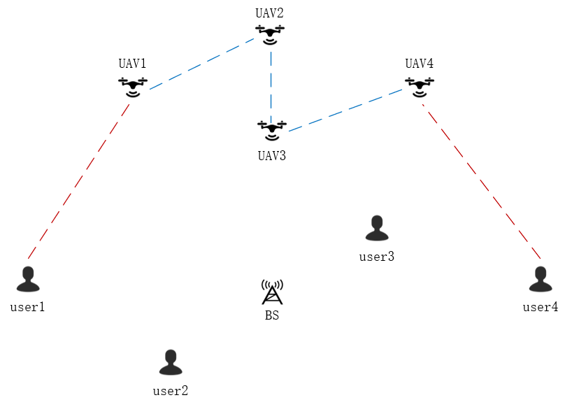
背景介绍
对于未来6G网络的建设,空中网络是不可缺少的一部分，而空中网络(主要是UAV)的可重构性为服务功能链(SFC)的建立提供了极大的便利性。利用6G网络中的空中网络构建SFC的示意图，如图1所示
图1
场景描述：
1、M个用户随机地分布在区域之中，随机两个用户之间产生通信需求
2、N个UAVs随机分布在区域之中,根据用户相对位置构建SFC

Slide 4
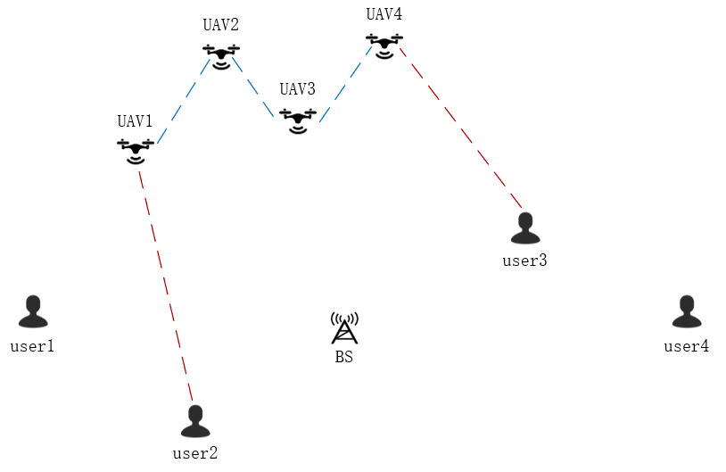
问题分析
问题描述：
在地面流量发生改变，即空中网络服务的用户发生改变时，UAVs的位置也应做出相应改变以适应地面流量的改变，从而更好地建立SFC, 如上图所示。
优化对象：无人机基站在网络中的位置和发射功率

Slide 5
问题分析
由于电池容量的限制，网络寿命取决于无人机基站的工作时间,因此需要进行节能操作。
UAV网络整体能量效率
UAV网络
SFC请求失败的原因:
①物理资源不足
②时延太长
SFC构建
SFC时延收益

Slide 6
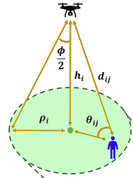
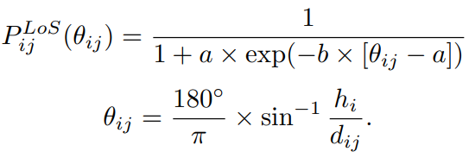

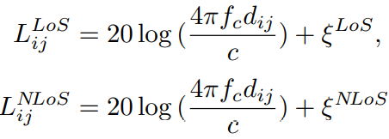
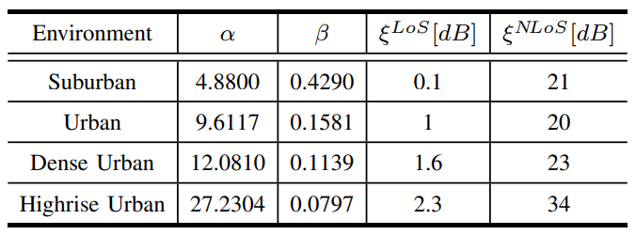

系统模型
The A2G channel between a UAV-BS and a ground user
LoS信道概率[1]:
NLoS信道概率:

Slide 7
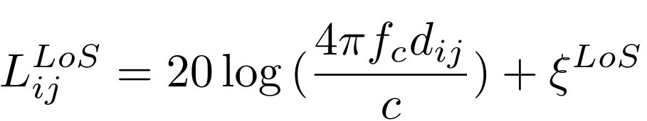
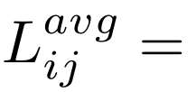


系统模型
A2A信道中的路径损耗
UAV的发射功率:
用户接收功率

Slide 8
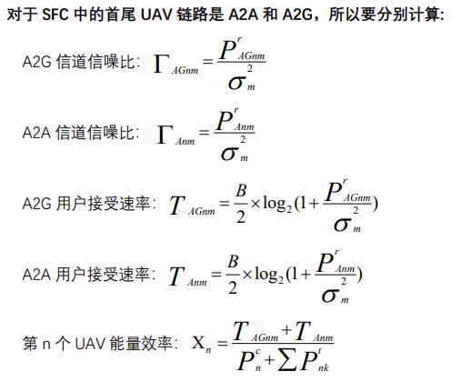
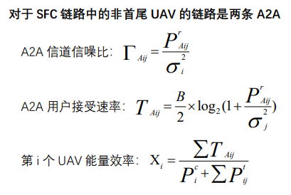

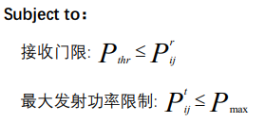
系统模型
UAV整体能量效率

Slide 9
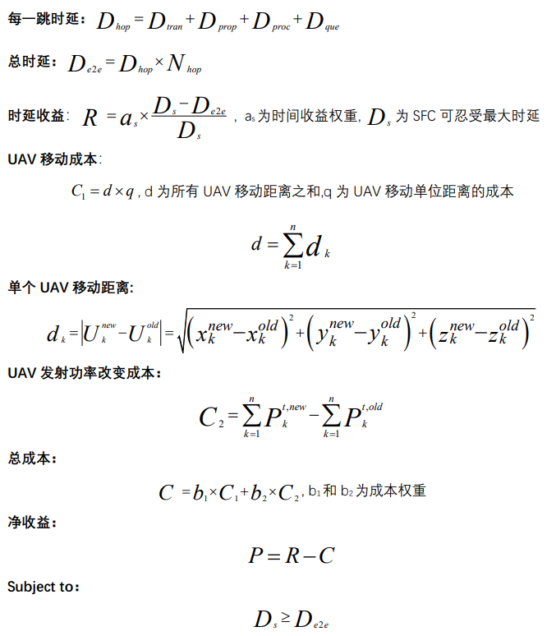
系统模型
SFC时延收益

Slide 10


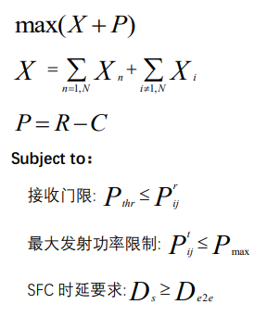

仿真设计
仿真设计：
Agent：UAVs
State：无人机位置和发射功率
Action：高度固定，前后左右移动，发射功率变化
Reward:

Slide 11
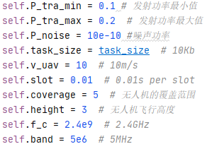
仿真设计
Enviroment：参数设计和细节问题
1、对于一组无人机，一次只完成一个服务
2、地面基站不参与通信
3、UAV通信方式为FDMA
4、SFC流量大小取决于信道状态
预期的仿真结果图：
收敛曲线
任务大小——价值函数：不同策略的对比；
时延、能耗——不同策略；
不同策略：UAVs固定位置、贪心策略

Slide 12
近期情况
贺靖超：
· 研究了两篇SFC文章的算法机制：
[1] G. Wang, S. Zhou, Z. Niu, S. Zhang, and X. Shen, “Service function chain planning with resource balancing in space-air-ground integrated networks,” 2019 IEEE Glob. Commun. Conf. GLOBECOM 2019 - Proc., pp. 23–28, 2019
[2] J. Li, W. Shi, H. Wu, S. Zhang, and X. Shen, “Cost-Aware Dynamic SFC Mapping and Scheduling in SDN/NFV-Enabled Space-Air-Ground Integrated Networks for Internet of Vehicles,” IEEE Internet Things J., vol. 4662, no. c, pp. 1–15, 2021, doi: 10.1109/JIOT.2021.3058250.
· 完成了一个对比算法的仿真主体部分仿真。[1]
· 构思了一个初步的算法，用于解决工作中SFC的部署问题：
权重Dijkstra找到一条地面的路由
部署SFC，如果能满足时延，则部署；若不能，则执行3
加入空中节点，部署SFC按传输数据大小分配频谱（功率固定），若频谱不足，则考虑调整功率
难点：链路权重的设计，无线节点频谱分配

Slide 13
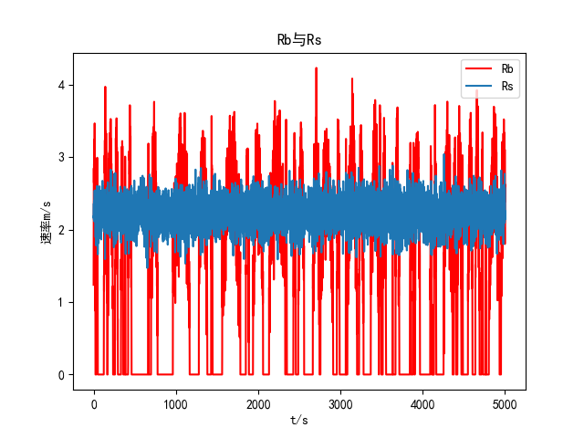
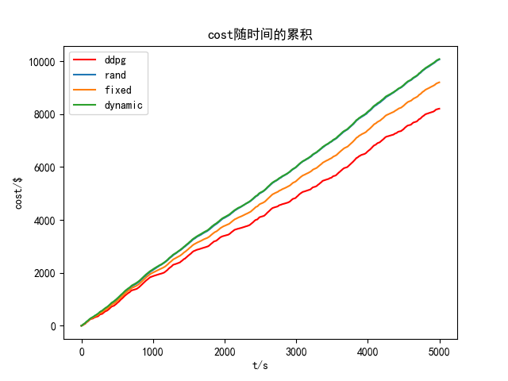
吴申
实验结果
task_num=3 λ=50 μ=50 pb=0.5 ps=1.5
wp1 = 1 wp2 = 2 wq = 3
r = -wp1*self.pb*real_B - wp2*self.ps*real_S - wq*(self.Queue[0] - real_sum)

Slide 14
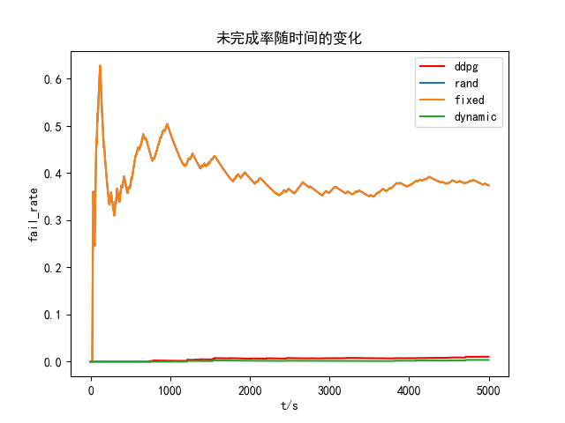
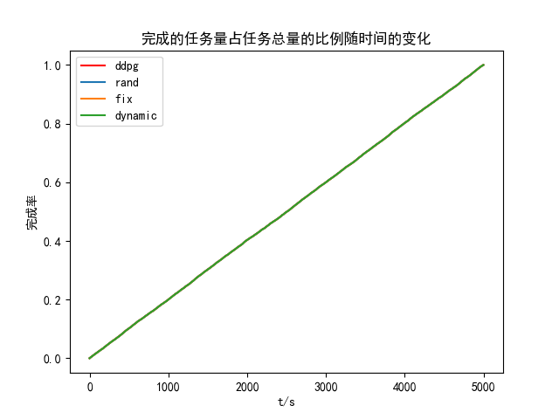
吴申
实验结果
task_num=3 λ=50 μ=50 pb=0.5 ps=1.5

Slide 15
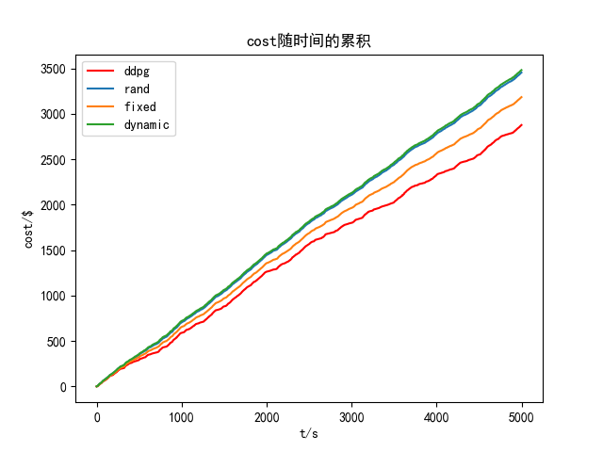
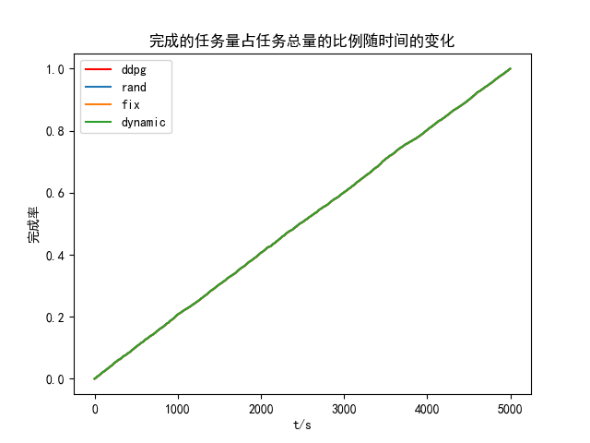
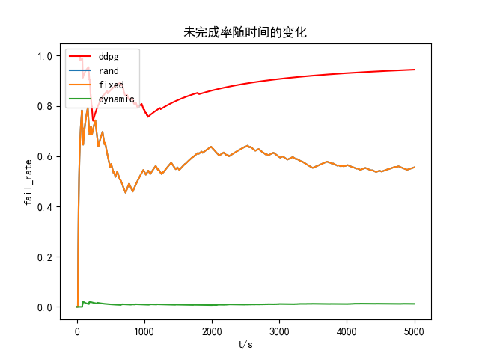
吴申
实验结果
task_num=1 λ=50 μ=50 pb=0.5 ps=1.5

Slide 16
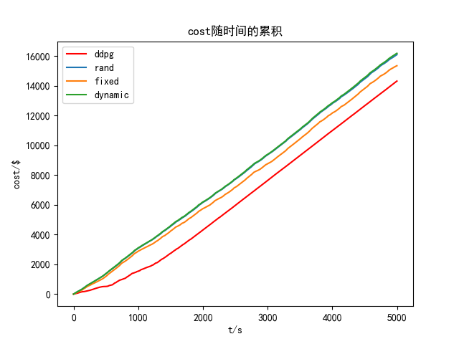
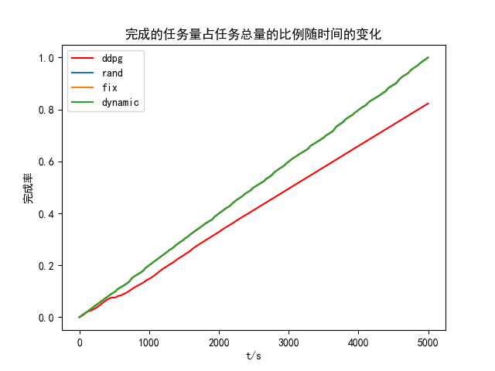
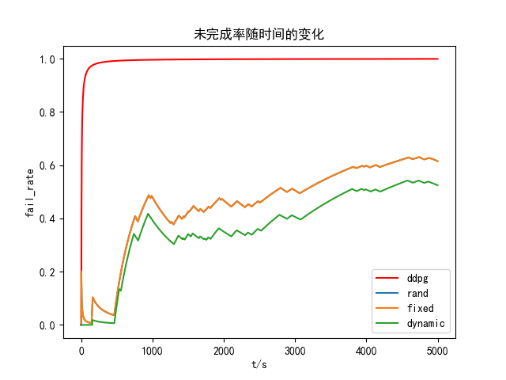
吴申
实验结果
task_num=5 λ=50 μ=50 pb=0.5 ps=1.5

Slide 17
THANKS!

